Slide 1


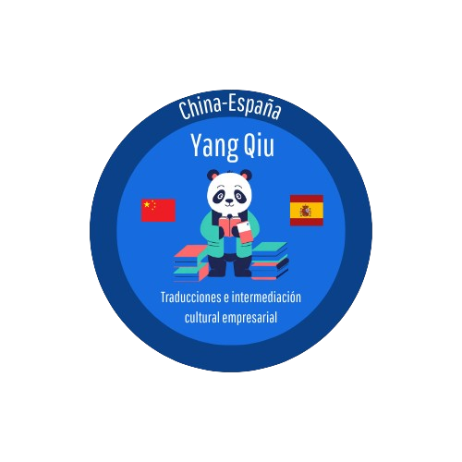
Yang Qiu
Intermediación intercultural China – España
Yang Qiu
Intermediación intercultural China – España
Tlf: (+34) 602 55 28 20 / Email: qiu24@yahoo.com

Slide 2
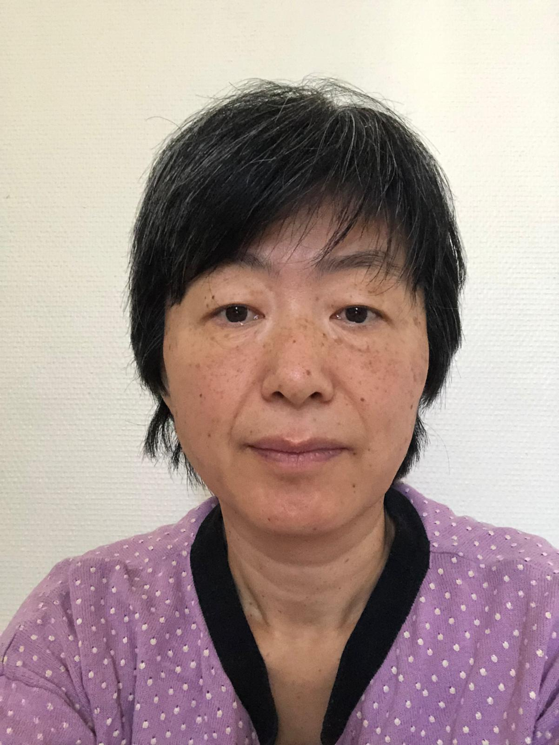
Mi perfil y experiencia
Mi nombre es Yang Qiu, soy de origen chino pero llevo 20 años en Europa, donde he trabajado como intermediadora entre el público y las empresas chinas y europeas, ejerciendo como intermediadora intercultural o traductora entre otras labores. Dispongo de un diploma de comunicación intercultural que me acredita como una profesional en las labores de conexión entre los distintos países europeos y China.
Nuestro esfuerzo ha mejorado la capacidad de comunicación intercultural entre Europa y China, tanto en los turistas, como entre las empresas. Trabajamos en la durabilidad para establecer y reforzar los lazos y colaboración con China, a través de la comunicación intercultural. En eso, podemos prevenir, resolver problemas y evitar malentendidos causados por la diferencia cultural.

Slide 3

¿Qué situaciones resolvemos?
Problemas y situaciones entre dos culturas diferentes, que causan incomprensión y malentendidos.
En turismo
Los españoles y chinos tienen costumbres diferentes, particularmente para la comida. Por ejemplo, en China, es más común beber agua caliente comparado con el consumo que se hace en Europa y utilizar alimentos que no se comercializan o son poco frecuentes en las tiendas europeas.
Por este motivo, cualquier empresa que sea agente del sector turismo y, que adapte su oferta a los gustos y costumbres de la cultura china; tendrán una mayor probabilidad de éxito y mejoraran en la captación de turistas de origen chino.
En intermediación cultural
Para comprender la existencia de obstáculos en el entendimiento cultural de ambas partes y la dificultad de comunicación, podemos mirar principalmente los tres puntos de diferencia cultural entre europeas y chinos:

Slide 4
¿Cuáles son nuestros servicios?
Acompañamiento de visita profesional (por ejemplo, los salones internacionales en China) o turismo en China.
Estrategia intercultural para comprar o vender los productos en mercado chino .
Consejos para las empresas sobre los problemas y dificultades interculturales encontrados en China.
Formación sobre el proceso acerca de cómo iniciar y avanzar su empresa, dónde se encuentra los clientes, qué hace para establecer confianza e información sobre la seguridad en China.
Investigación y resolución para las empresas que tienen incidencias en su representación y actividad en China.
Representación de las empresas en China tanto administrativo como operativo.
Trabajamos con flexibilidad, durabilidad y entiendo el contexto específico de cada caso que atendemos.

Slide 5
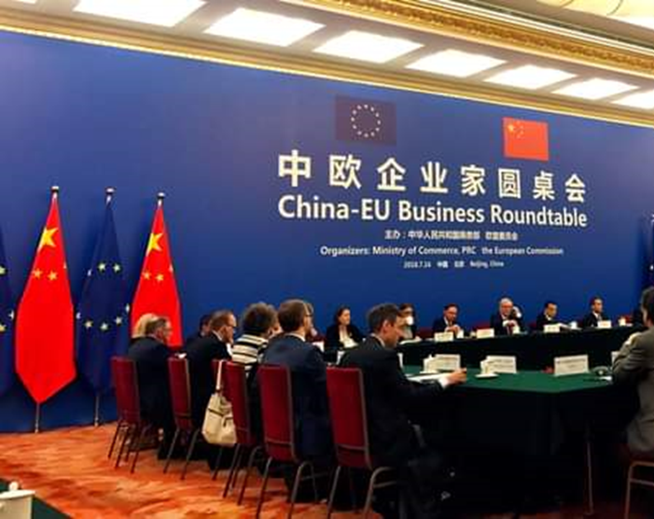
3 PUNTOS DE DIFERENCIAS EN LA CULTURA EMPRESARIAL ENTRE CHINA Y ESPAÑA
Proximidad y distancia
Tanto las relaciones profesionales, como las privadas, se establecen en proximidad (una especie de relación familiar) en China. Esto se refleja en los numerosos pedidos de fabricación que solicitan las empresas europeas realizar en China, para lo cual, realizar el seguimiento es complicado por la diferencia tanto lingüística como cultural. Se ha comprobado que es más satisfactorio una presencia más visible de cara al empresario chino.
De la generalización a la precisión
Quizás no sea un error decir que los productores chinos prefieren la cantidad a la calidad, y esto sin duda causa dificultades para realizar pedidos por volumen en el futuro. De hecho, la percepción del mundo de los chinos y la de los europeos se sitúa en dos órdenes diferentes. Por consiguiente, el mensaje técnico a los chinos no estará determinado desde el principio por cifras precisas, sino que deberá realizarse en orden descendente, es decir, paso a paso, desde la totalidad hasta los detalles.
Expresiones de opinión directa e indirecta
Los chinos consideran que decir no es una especie de mala educación. Normalmente, a un occidental le resulta difícil saber lo que realmente piensan los chinos.

Slide 6


Servicios: Guía turística
Soporte y ayuda en los trámites necesarios para el viaje.
Acompañamiento en la llegada al país de destino
Viaje organizado y personalizado. (Incluye posible reserva de billetes de viaje y de hotel)
Atención y guía especializada en las tradiciones del país de origen
Visitas a lugares emblemáticos de las zonas visitadas.
Dar a conocer la tradición y la historia de los pueblos españoles.
Flexibilidad y adaptabilidad a los gustos y necesidades de los turistas.
Atención directa con el cliente y soporte y ayuda para cualquier duda que tuviese.

Slide 7
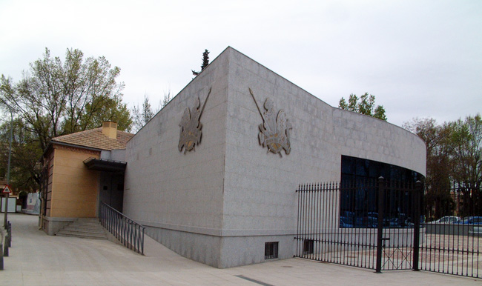
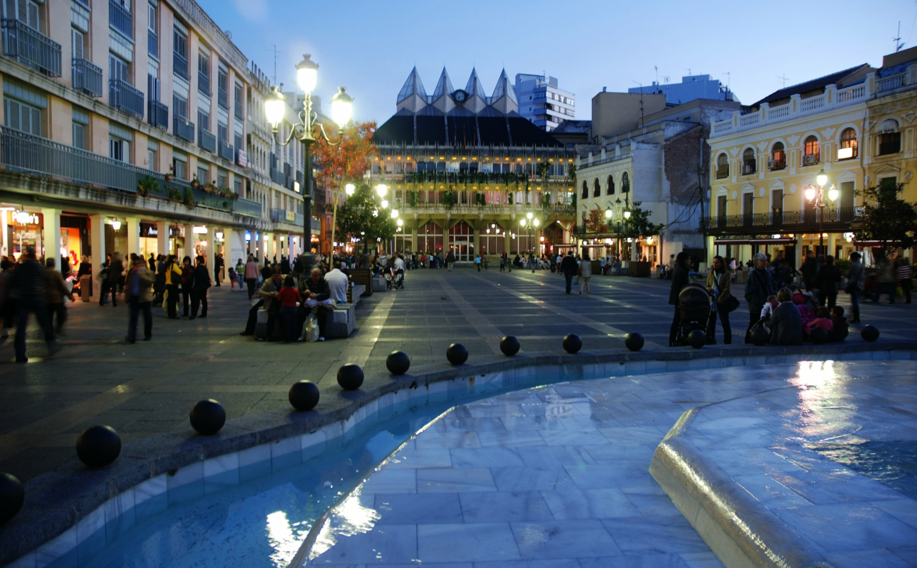
Servicios: Guía turística para turistas chinos en Ciudad Real
Acompañamiento en la visita al museo y otros lugares icónicos de Don Quijote situados en Ciudad Real.
El Museo de Don Quijote en Ciudad Real es un lugar emblemático que rinde homenaje a la famosa novela "Don Quijote de la Mancha" escrita por Miguel de Cervantes. Ubicado en pleno corazón de La Mancha, tierra que sirvió de escenario para las aventuras del ingenioso hidalgo, este museo ofrece una experiencia única para los amantes de la literatura, la historia y la cultura española.
Este museo es el único en España que alberga la historia de la más conocida novela, siendo un atractivo turístico exclusivo de Ciudad Real.
Incluye: Visitas a bodegas de vinos, catas de jamón, cata de aceite de oliva de la región,

Slide 8
Servicios: Traducción
Se realiza traducción de chino-español y de español-chino, tanto para escrito como para comunicación oral.
Para la traducción oral, hago un acompañamiento presencial u online, en el que realizo las traducciones en directo según se sucede la conversación.
Mis conocimientos permiten que realice la traducción de diferentes documentos, informes....
Además de esas habilidades puedo hacer traducciones desde los siguientes idiomas: francés-chino, chino-francés, inglés-chino, chino-inglés, francés-inglés e inglés-frances

Slide 9
Yang Qiu
Traducción e intermediación cultural China-España
Si estas interesado en mis servicios, no dudes en contactarme en algunos de mis canales
Teléfono: (+34) 602 55 28 20
Correo electrónico: qiu24@yahoo.com
Web: -

